Slide 1
Diyabet Tedavisinde Ağızdan Alınan Haplar ve Dikkat Edilecek Noktalar
Uzm Dr Sinem Başak Tan Öksüz
04.05.2024

Slide 2
Tedavi hedefleri

Slide 3
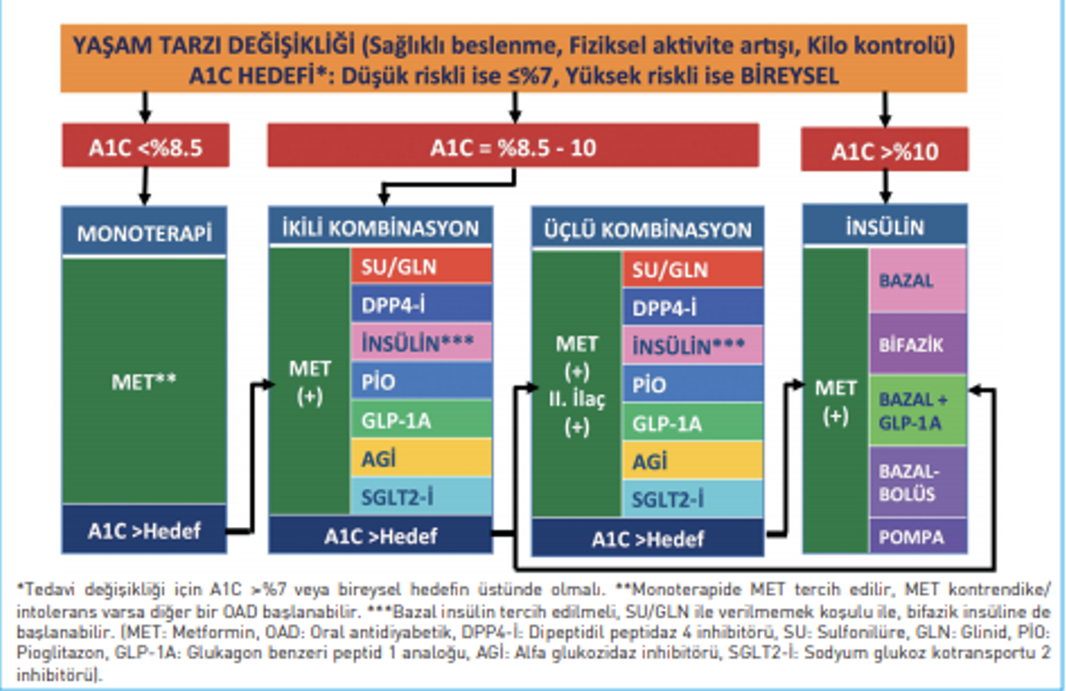

Slide 4
Diyabet hapları
Oral Hipoglisemikler
Oral Antidiyabetikler
Oral Antihiperglisemikler

Slide 5
Oral antidiyabetik ilaçlar
Tip 2 diyabetiklerde
Ağızdan alınarak kullanılan
İnsülinin pankreastan sekresyonunu ve/veya hedef hücrelere etkisini düzenleyen
Glikozun barsaktan emilimini yavaşlatan ilaçlardır.
Notes:
Halen dünya üzerİnde ağızdan kullanılan insülin içeren ilaç varmıdır?
Hayır. Henüz bu yönde etkili bir ilaç yoktur. İnsülin sadece parenteral yol ile kullanılabilmektedir. Ağızdan kullanılan ilaçlar insülin olmayıp, sadece vücuttaki insülinin pankreastan sekresyonunu arttırıcı yönde etkilidirler. İnsülin yokluğunda etkileri yok denecek kadar azdır.

Slide 6
oral antidiyabetiklerin kullanılmaMASI GEREKEN durumlar
Tip 1 diyabetikler
Hamileler (Gebelik öncesi bu ilaçlar kesilip insülin tedavisi başlanmalıdır.)
Emzirme döneminde olanlar
Böbrek yetmezliği olanlar
Karaciğer yetmezliği olanlar
Büyük cerrahi girişim, ağır travma, ağır enfeksiyona maruz kalanlar
Akut metabolik komplikasyonu olanlar

Slide 7
oral antidiyabetik GRUPLARI
İnsülin Duyarlılaştırıcılar
Biguanidler
Thiazolidinedionlar (glitazonlar)
İnsülin Salgılatıcılar
Sülfonilüreler
Glinidler
Alfa Glukozidaz İnhibitörleri
Akarboz
Miglitol
İnsülinomimetikler
İnkretin mimetikler(GLP-1A analogları)
İnkretin artırıcı(DPP4-inhibitörleri)
Sodyum-glukoz ko-transporter 2 inhibitörleri (SGLT 2-İ)

Slide 8
METFORMİN – ETKİ MEKANİZMASI
Karaciğerde glukoz üretimini baskılar
Kas dokularında glukoz alımını artırır.
Barsaktan glukoz emilimini azaltır.
İnsülin duyarlılığını artırır.
İştahı kısmen baskılar.

Slide 9
METFORMİN – kullanımı

Slide 10
METFORMİN – YAN ETKİLER
Sindirim sistemi etkileri (gaz, şişkinlik, kramplar, diyare)
Ağızda metalik tad
Uzun süreli kullanımda B-12 vitamin eksikliği
Laktik asidoz

Slide 11
METFORMİN –
Kimler kullanmamalı?
Ağır kalp, böbrek, karaciğer yetmezliği olanlar
Ağır solunum yetmezliği olanlar
Periferik damar hastalığı olanlar
Kronik alkol kullanımı olanlar
Major cerrahi girişim geçirecek olanlar
Gebelik ve emzirme dönemi

Slide 12
İnsulin salgılatıcılar
Pankreas hücrelerinde insülin sekresyonunu artırmaktadırlar.
Sülfonilüreler: Uzun süredir kullanımda olan ilaçlardır.
Glinidler: Kısa etki süreleri nedeniyle tokluk kan şekerini düşürmekte etkindirler.

Slide 13
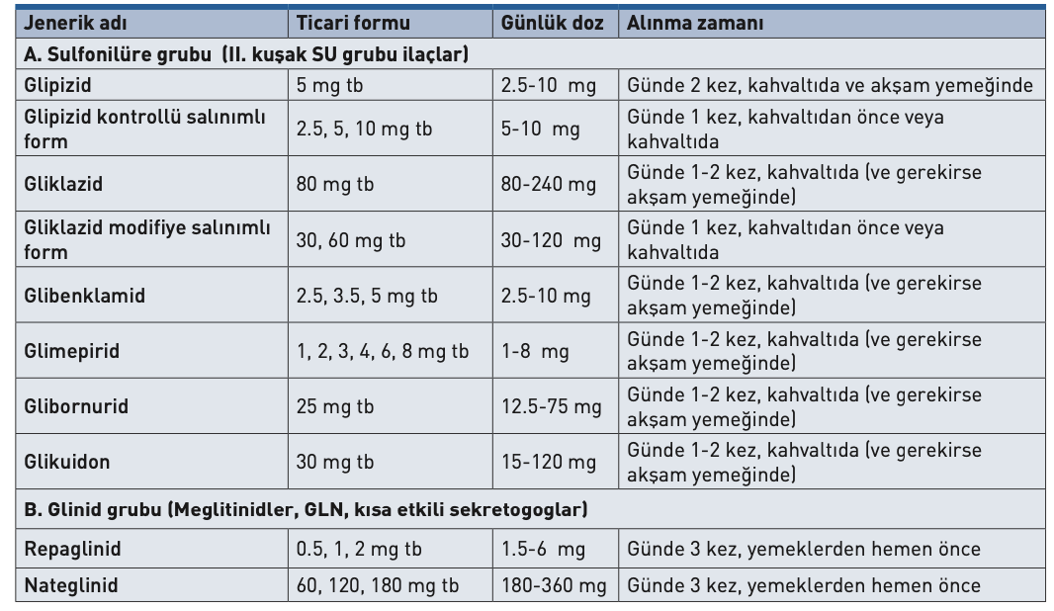

Slide 14
Sülfonilüreler – YAN ETKİLER
Kan şekeri düşüklüğü
Kilo artışı
Alerji-Deri döküntüleri
Karaciğerde hasar
Kan hücrelerinde baskılanma

Slide 15
Sülfonilüreler –
Kimler kullanmamalı?
Tip 1 diyabetler
Gebelik ve emzirme döneminde olan kadınlar
Ağır cerrahi müdahale veya enfeksiyon
Daha önce allerji öyküsü olanlar
Ağır hipoglisemiye yatkınlığı olanlar
Ağır karaciğer, böbrek ve kalp yetmezliği olanlar

Slide 16
alfa glikozidaz inhibitörleri
Bağırsak enzimlerini inhibe eder.
Karbonhidratların parçalanmasını, sindirimini yavaşlatır ve emilimini geciktirir.

Slide 17
ALFA GLUKOZİDAZ İNHİBİTÖRLERİ YAN ETKİLER
Şişkinlik, hazımsızlık, diyare
ALFA GLUKOZİDAZ İNHİBİTÖRLERİ –
KİMLERDE KULLANILMAMALI
İltihaplı barsak hastalığı
Emilim bozukluğu yapan bağırsak hastalıkları
Ağır organ yetmezliği olanlar
Gebelik ve emzirme

Slide 18
İnsülinomimetikler
İnkretinmimetik (GLP-1 analogları) (Cilt altına)
Pankreas hücrelerinin glukoza duyarlılığını artırır.
Glukagon sekresyonunu baskılar.
Mide boşalmasını geciktirir ve doyma hissini artırır. (kilo kaybı)
İnsülin sekresyonunu glukoza bağımlı olarak artırırlar.
İnkretin artırıcı (DPP4-İnhibitörleri)
İnsülin sekresyonunu glukoza bağımlı olarak artırır.
Glukagon sekresyonunu azaltırlar.

Slide 19
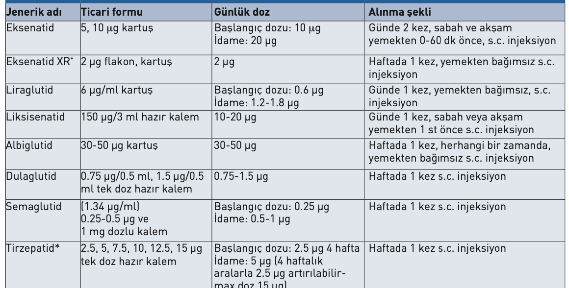

Slide 21
DPP4-İNHİBİTÖRLERİ- YAN ETKİLER
Üst solunum yolu enfeksiyonu benzeri yakınmalar,
Akut pankreatit
Döküntü- allerji

Slide 22
sglt-2 inhibitörleri
Böbrekten glukoz emilimini azaltır ve idrar yolu ile glukoz atılımını artırırlar.
Başlıca avantajları;
Bir miktar kilo kaybı (ortalama 2 kg kadar) sağlaması,
Hipoglisemi riskinin düşük olması,
Kan basıncını (2-4 mmHg) düşürmesi,
Serum ürik asit düzeyini ve idrarla protein kaybını düşürmesidir.

Slide 23
*Kanagliflozin ülkemizde ruhsatlı değildir.

Slide 24
sglt-2 inhibitörleri – YAN ETKİLER
Sıvı kaybı
Baş dönmesi
Hipotansiyon
Öglisemik ketoasidoz: Sıvı kaybına bağlı olarak atipik (öglisemik veya hafif-orta derecede hiperglisemik) diyabetik
LDL-kolesterol ve serum kreatinin düzeylerinde bir miktar (başlangıçta geçici olarak) artış
Boşaltım sistemi enfeksiyonları: Özellikle kadınlarda genital enfeksiyonlar, riskli vakalarda ürosepsis ve piyelonefrit bakımından dikkatli olunmalıdır.

Slide 25
sglt-2 inhibitörleri – kimlerde kullanılmamalı?
Son dönem organ yetersizliği olan hastalar
Tip 1 diyabet
Gebelik ve emzirme

Slide 26
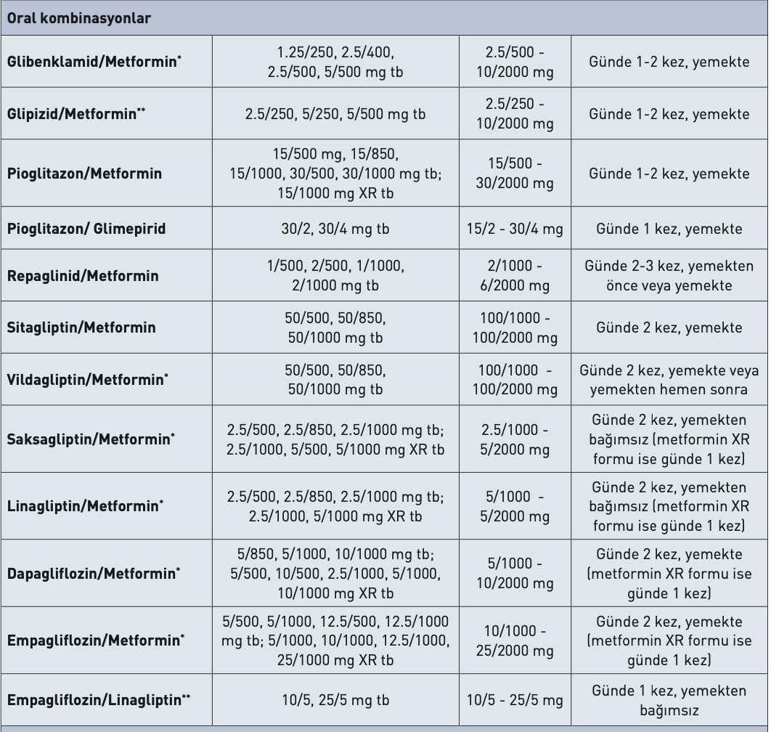
,

Slide 27
DİNLEDİĞİNİZ İÇİN TEŞEKKÜRLER…

